Slide 1
Résolution de Sudoku OR-Tools
Babel Mattis Patry Adrien
Velten Lucas Roth-forget Nicolas

Slide 2
Sommaire
Présentation d’OR-Tools
Résolution d’un Sodoku par Python
Adaptation au Benchmark

Slide 3
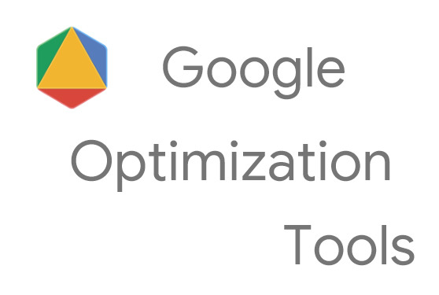
OR-Tools
Développé par Google
Software utilisé pour l’optimisation
Plan de route, Bin-packing (emballage optimal)

Slide 4
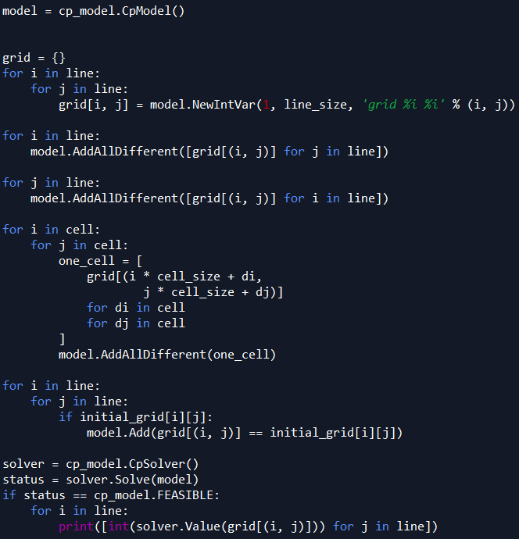
Résolution du Sudoku par Python
Initialisation du modèle
Ajout d’une grille, de chaque ligne/colonne/case indépendamment
Remplissage avec les données initiales
Création du Solveur
Si le modèle est réalisable alors le solveur renvoie la solution

Slide 5
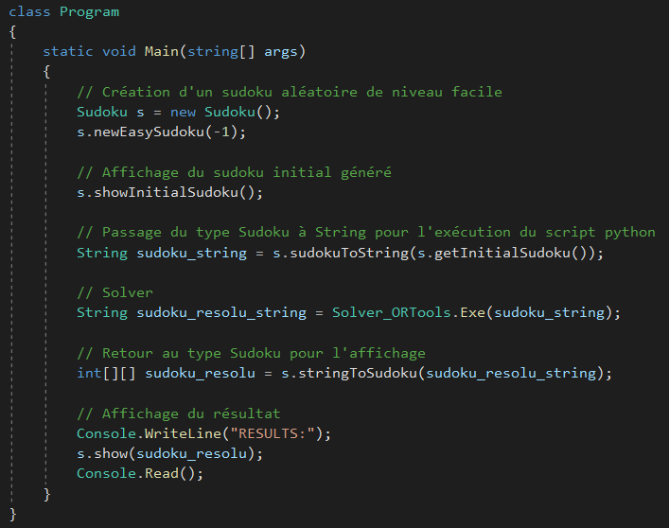
Adaptation au Benchmark – classe Program

Slide 6
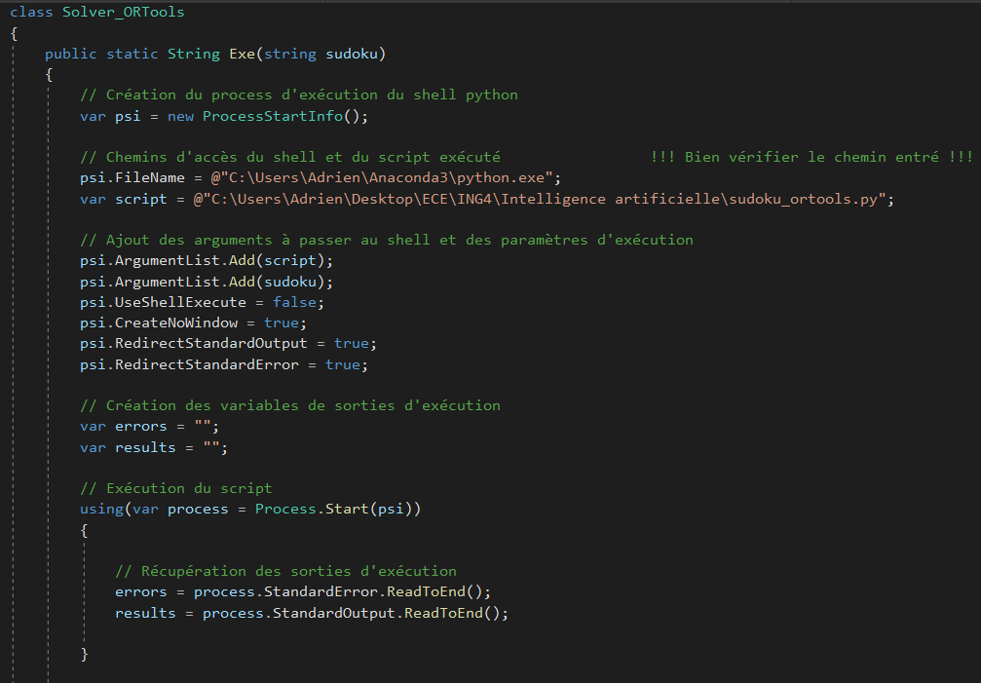
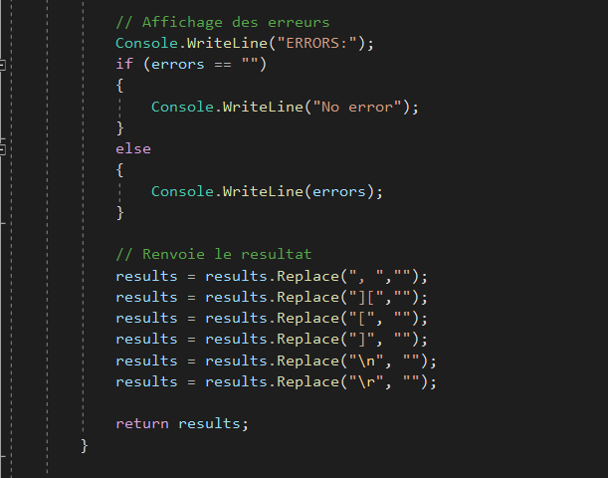
Adaptation au Benchmark – classe Solver

